Slide 1
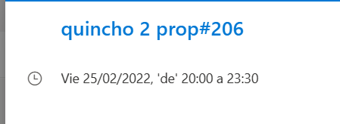
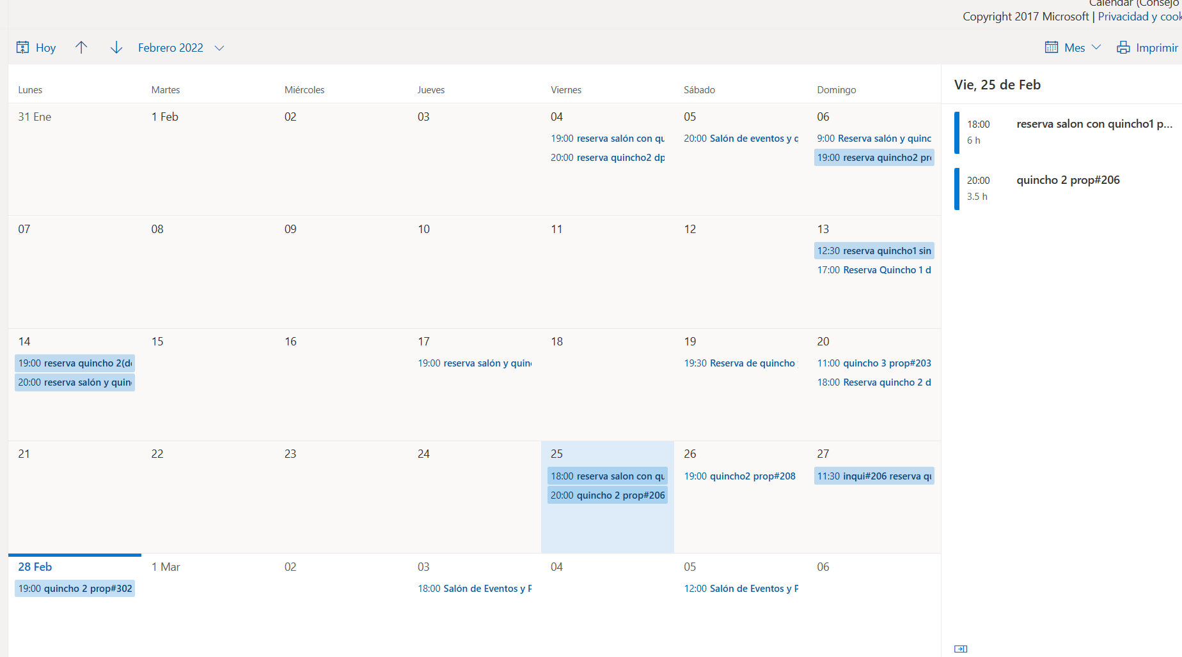
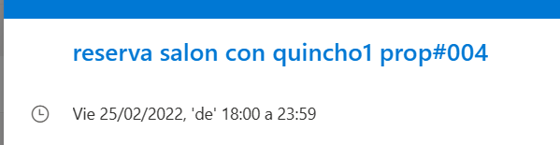
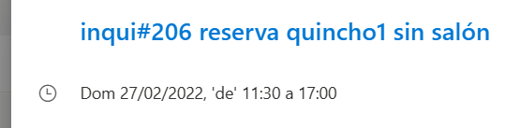
Consultar el calendario de reservas

Slide 2
Clic aquí.
Luego podrá visualizar una pantalla como la de abajo. En caso de que lo vea desde un celular deberá deslizarse por la pantalla para recorrer todo el calendario

Slide 3
Mes y año que se está visualizando actualmente
Al tocar una fecha se mostrarán los detalles en la parte derecha del calendario.

Slide 4
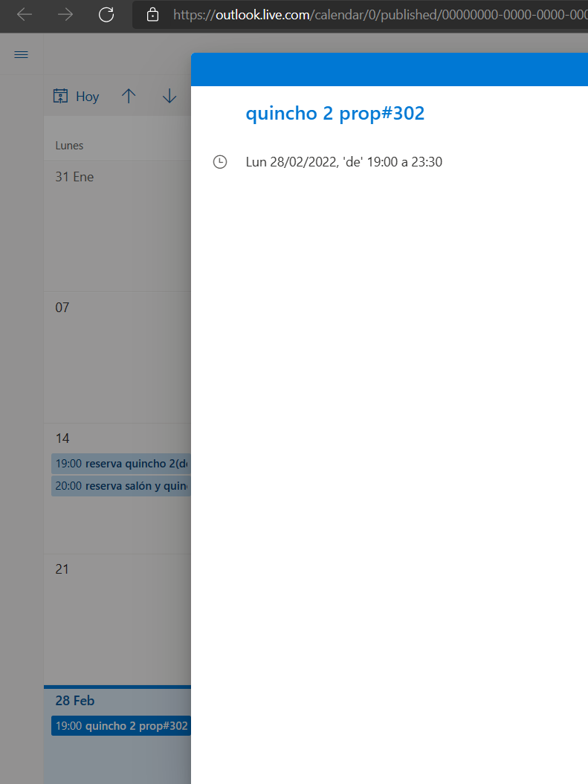
También puede tocar alguno de los eventos para ver más detalles

Slide 5
Las reservas se deberán poder visualizar:
Número de departamento.
Número de quincho.
Si utilizará el salón.
Rango de horario
Mientras tanto los números de los quinchos manejaremos de la siguiente manera:
Quincho 1: es el que está más cercano a la lavandería.
Quincho 2: es el que está entre los dos quinchos.
Quincho 3: es el que está hacía Residencial Santa Cecilia.

